Slide 1
Kam putuje odpad z našej školy ?
Vypracoval: Tomáš Trunek

Slide 2
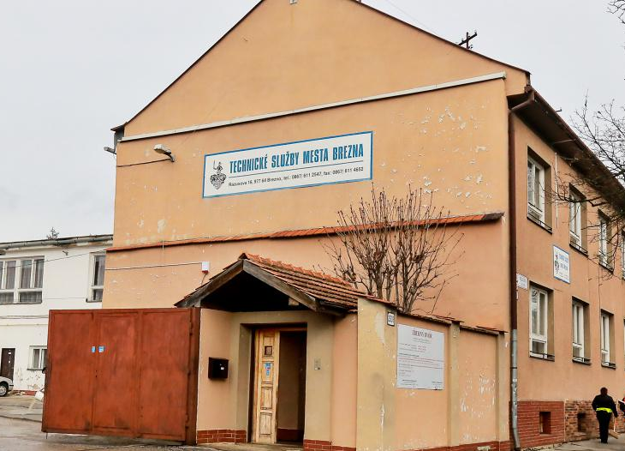
Technické služby mesta Brezno
Naše pátranie po tom, kam putuje odpad z našej školy, sme začali návštevou Technických služieb mesta Brezno (TS).
Prostredníctvom TS sme sa dozvedeli, ktoré spoločnosti odpad z našej školy ďalej spracúvajú.
Všetky potrebné informácie nám poskytla p. Kvačkajová (TS Brezno).

Slide 3
Triedený odpad
Triedený odpad spracúva spoločnosť Ľupčianka s. r. o., ktorá spracúva odpad z obcí, ktoré sú združené v združeniach “Združenie obcí EKOLÓG “.
Jedna z prevádzok spoločnosti sa nachádza vo Valaskej (okres Brezno).
Prevádzka pozostáva zo separačnej linky, na ktorej sa triedia druhotné suroviny zo separovaného zberu.
Zaujímalo nás, čo sa deje s plastovým odpadom, keď sa dostane z našej školy do separačnej haly, preto sme sa skontaktovali priamo so spoločnosťou. Osobné stretnutie a návštevu separačnej haly sme však kvôli pandemickým opatreniam uskutočniť nemohli. To nás ale neodradilo a skontaktovali sme sa aspoň telefonicky. Informácie, o ktoré sme sa zaujímali, nám poskytol p. Chomistek – vedúci separačnej haly.

Slide 4
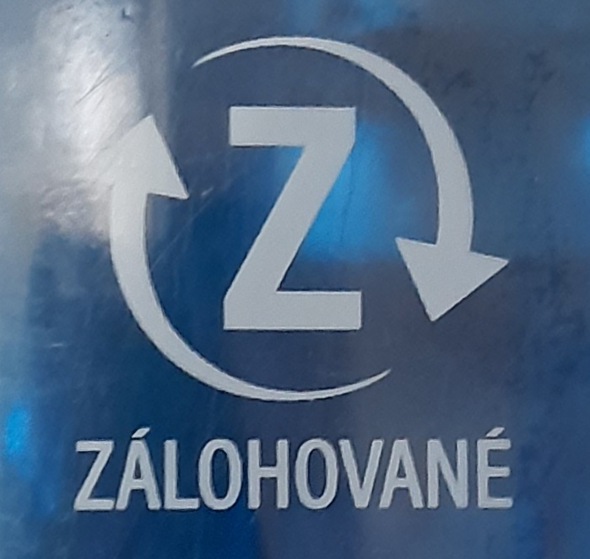
Plasty
Dovezený odpad sa vysype na separačnú linku, jednotlivé druhy odpadu (plast, kov, tetrapaky)sa roztriedia a uložia do vriec,
Plasty sa triedia podľa jednotlivých skupín (PET fľaše, jogurtové tégliky a pod.) a následne aj podľa farieb,
Vytriedený odpad sa napokon zlisuje do kociek a odovzdáva sa na ďalšie spracovanie,
Čistý vytriedený odpad ide na recykláciu – R3,
Odpad, ktorý nie je vhodný na recykláciu sa spaľuje – energeticky zhodnocuje, prípadne sa odváža na skládku.
Treba pripomenúť, že od 1. januára 2022 v SR zálohujeme PET fľaše a plechovky – zálohované obaly sa nestlačené, spolu s vrchnákom vracajú na odberné miesta

Slide 5
Komunálny odpad
Komunálny odpad z našej školy putuje na skládku.
So spoločnosťou, ktorá skládku prevádzkuje, sme sa telefonicky skontaktovali a skládku sme sa rozhodli navštíviť, aby sme sa dozvedeli viac o tom, ako taká skládka funguje.
Na osobnej návšteve sme sa dozvedeli všetko, čo sme chceli o fungovaní skládky vedieť. Skládkou nás sprevádzal p. Bergel – vedúci skládky, ktorý nám všetko podrobne vysvetlil.

Slide 6
Komunálny odpad - skládka
skládka sa nachádza na okraji Brezna - smer Rohozná a funguje od roku 1994
spravuje ju spoločnosť Sekológ s. r. o.,
nebezpečný odpad sa tu neskládkuje,
dováža sa sem komunálny odpad z Brezna a okolitých obcí, ako aj odpad z rôznych firiem, s ktorými má skládka zmluvy o skládkovaní odpadu.
Pohľad zhora na skládku

Slide 7
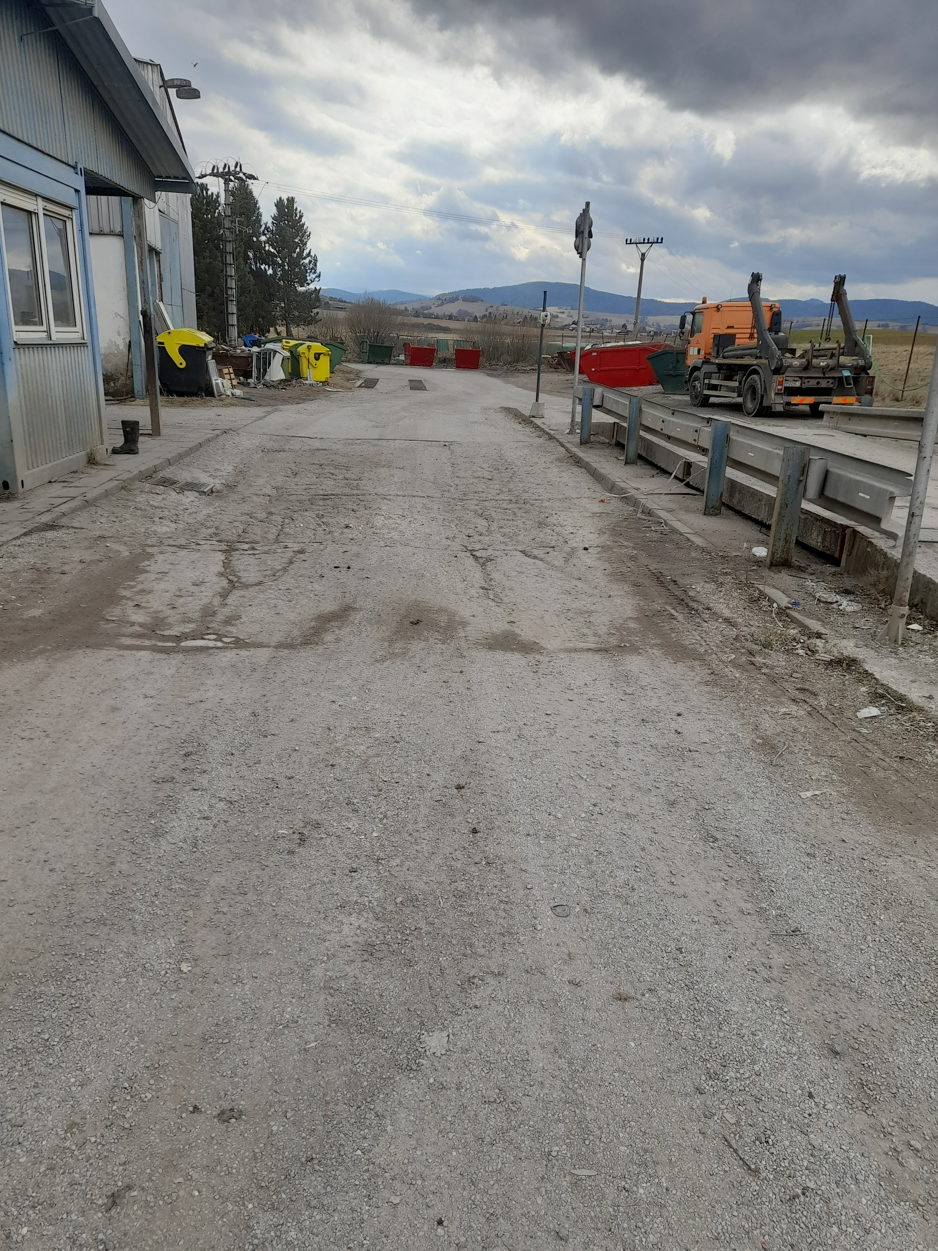
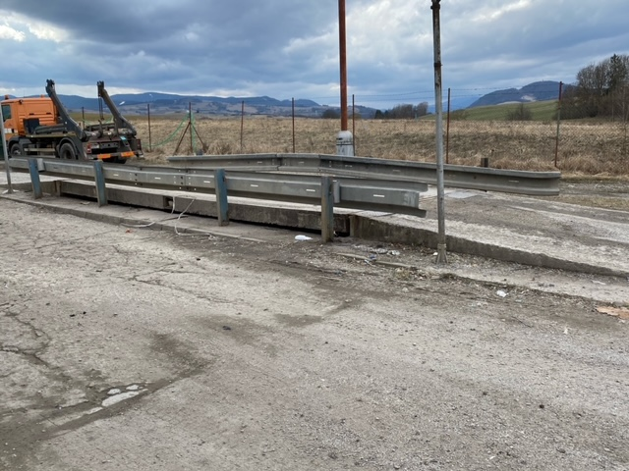
Komunálny odpad – skládka
Príjem odpadu
na skládku sa denne privezie priemerne 100 – 120 ton odpadu,
pred tým, ako sa odpad uloží na skládku, sa odváži,
dovezený odpad sa zaeviduje (katalóg odpadov) – uvedie sa druh odpadu a miesto, odkiaľ bol odpad dovezený.
Váha, na ktorej sa váži odpad, max. do 30 t.
Vstupná časť.

Slide 8
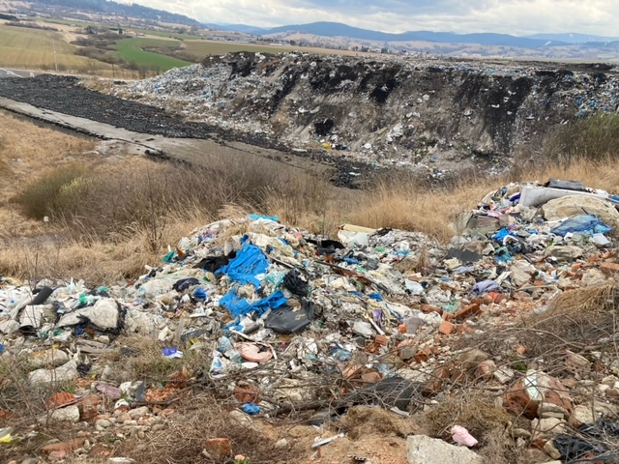
Komunálny odpad - skládka
odpad sa ukladá po kazetách
kazeta

Slide 9
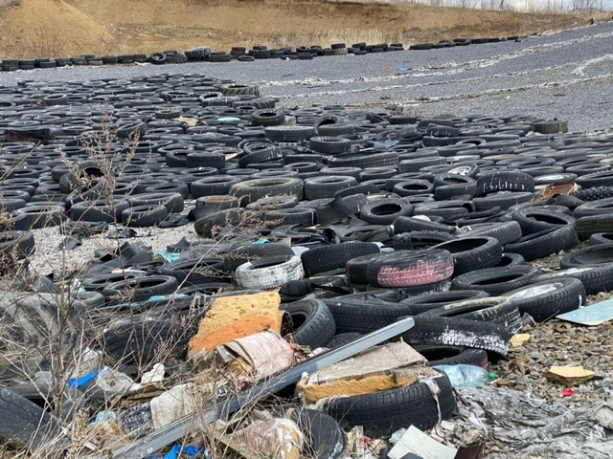
Komunálny odpad - skládka
Kazeta
spodná časť/podložie kazety:
makadam
drenážne potrubia - odvádzajú priesakovú vodu a výluhy do zberných nádob v zemi
nepriepustná fólia
vrstva pneumatík
veľké kalné vrty - odvádzajú skládkový plyn (metán, CO₂), ktorý produkuje biologicky rozložiteľný odpad.

Slide 10
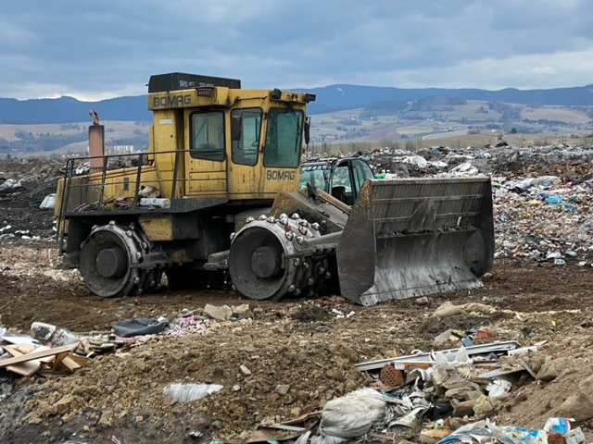
Komunálny odpad - skládka
navozený odpad sa presýpa zeminou,
následne sa navozený odpad v kazete hutní (utláča) strojom,
hutnením povrchu kazety sa vytvorí stabilná, pevná vrstva z odpadu a zeminy.
Výbežky na kolesách utláčajú odpad, váha stroja je 34 ton.

Slide 11
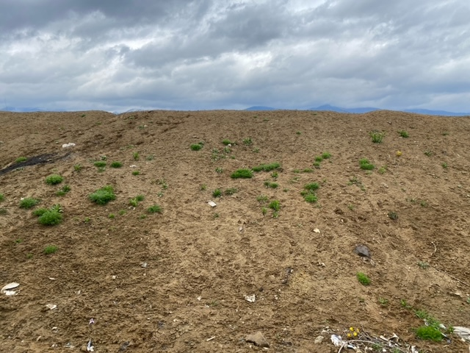
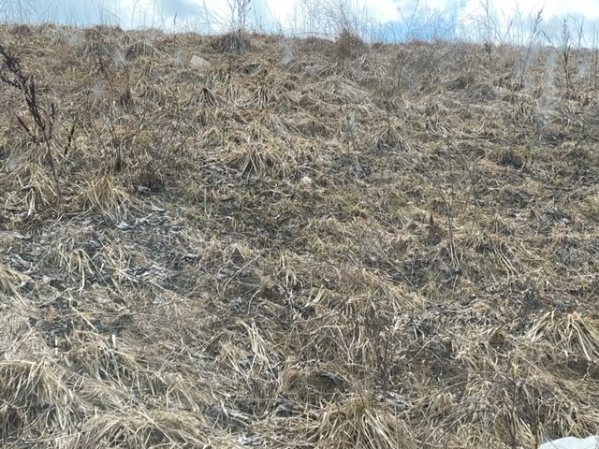
Komunálny odpad - skládka
keď sa kazeta zaplní do určitej výšky – uzatvorí sa ,
na povrch kazety sa uloží nepriepustná fólia, zasype sa zeminou a na jej povrchu sa vysadia dreviny – nazýva sa to rekultivácia.
Kazeta v procese rekultivácie.
Rekultivácia kazety.

Slide 12
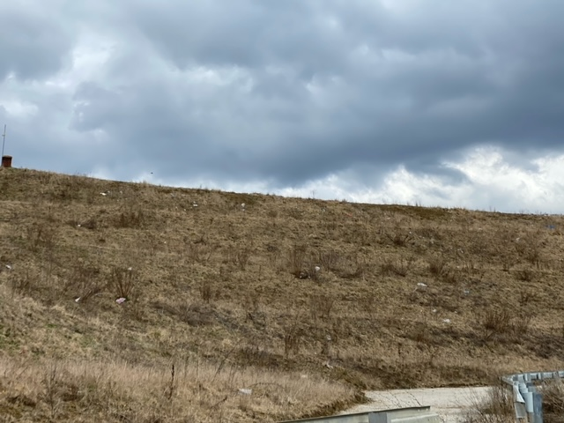
Komunálny odpad - skládka
najstaršia časť skládky – kazeta po rekultivácií

Slide 13
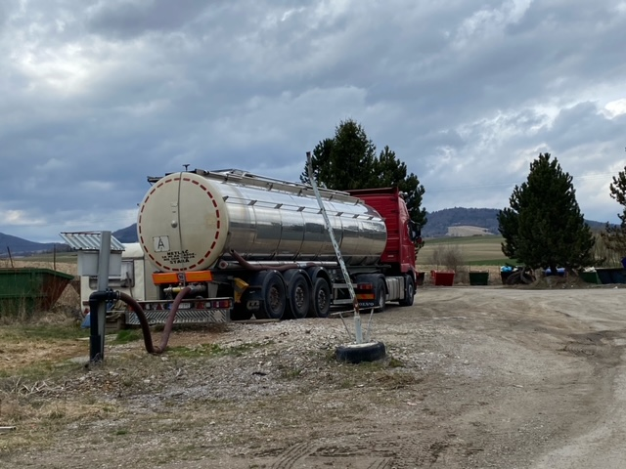
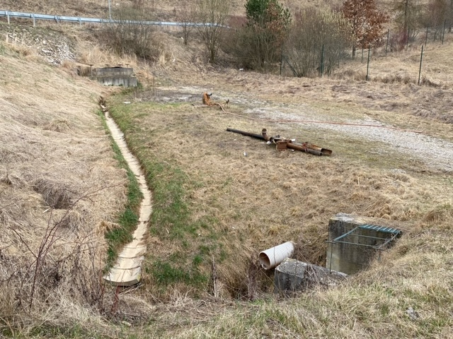
Komunálny odpad - skládka
Priesaková – odpadová voda zo skládky
denne sa z kaziet na skládke odčerpá niekoľko desiatok tisíc litrov vody, množstvo vody, ktoré sa odčerpá, závisí od toho, či je sucho alebo sú zrážky,
v prípade, že je sucho, odčerpá sa každý deň okolo 20 tisíc litrov odpadovej vody, keď sú dlhodobejšie zrážky, odčerpá sa každý deň aj 120 tisíc litrov odpadovej vody,
odpadová voda sa zadržiava v nádržiach uložených v zemi,
odpadová voda sa každý deň cisternou odváža do čističky odpadových vôd – Valaská, Slovenská Ľupča,
manipulácia s odpadovou vodou je jednou z najväčších finančných záťaží pre skládku.
Cisterna, ktorá odváža odpad. vodu.
Odpadová voda zo skládky putuje do nádrží v zemi.

Slide 14
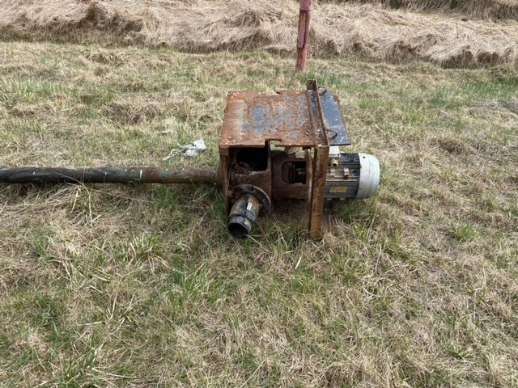
Komunálny odpad - skládka
Kontrolné merania, ktoré sa robia na skládke:
rozbor odpadovej vody,
meranie skládkových plynov,
geodetické zameranie.
Staré čerpadlo – viditeľné účinky odpadovej vody zo skládky.

Slide 15
